Slide 1
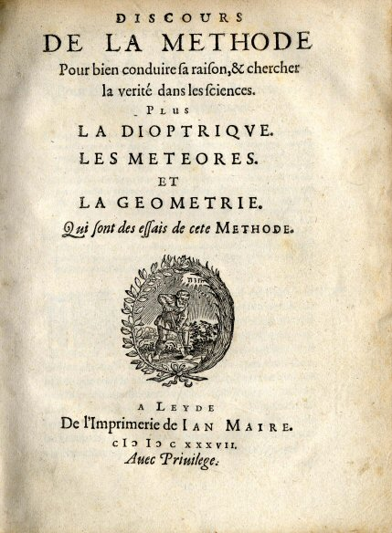
1637
Rozprawa o metodzie
Kartezjusz
jedno z najbardziej wpływowych dzieł w historii,
opisuje metodę poznawczą modelowaną na matematyce,
która daje solidne podstawy rozwoju wszystkim nowoczesnym naukom ścisłym
Wikipedia
Rozsądek jest to rzecz ze wszystkich na świecie najlepiej rozdzielona, każdy bowiem sądzi, że jest w nią tak dobrze zaopatrzony, iż nawet ci, których we wszystkim innym najtrudniej jest zadowolić, nie zwykli pragnąć go więcej, niźli posiadają. Nie jest prawdopodobne, aby się wszyscy mylili co do tego; raczej świadczy to, iż zdolność dobrego sądzenia i rozróżniania prawdy od fałszu, co nazywamy właśnie rozsądkiem lub rozumem, jest z natury równa u wszystkich ludzi. Tak więc rozbieżność mniemań nie pochodzi stąd, aby jedni byli roztropniejsi od drugich, ale jedynie stąd, iż prowadzimy myśli nasze rozmaitymi drogami i nie rozważamy tych samych rzeczy. Nie dosyć bowiem mieć umysł bystry, ale główna rzecz jest właściwie go stosować. Największe dusze zdolne są do największych występków zarówno jak do największych cnót; a ci, którzy idą jedynie bardzo wolno, jeśli trzymają się wciąż prostej drogi, mogą posunąć się o wiele dalej niż ci, którzy biegną, lecz oddalają się od niej.

Slide 2
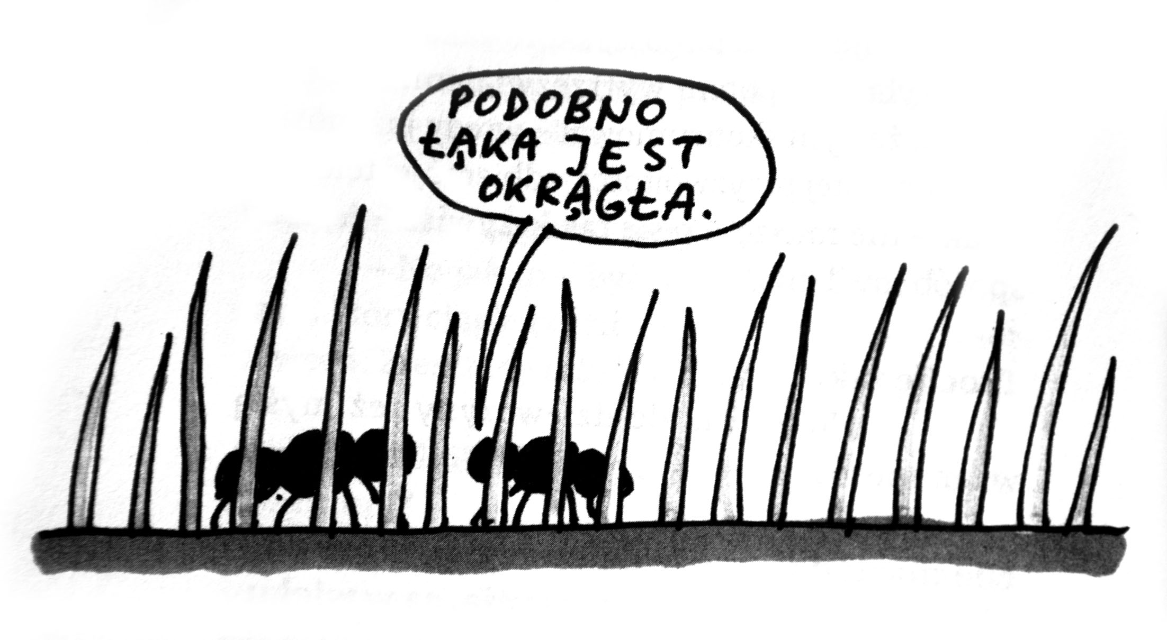
Marek Raczkowski

Slide 3
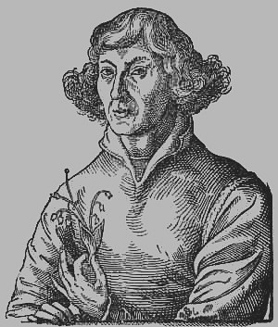
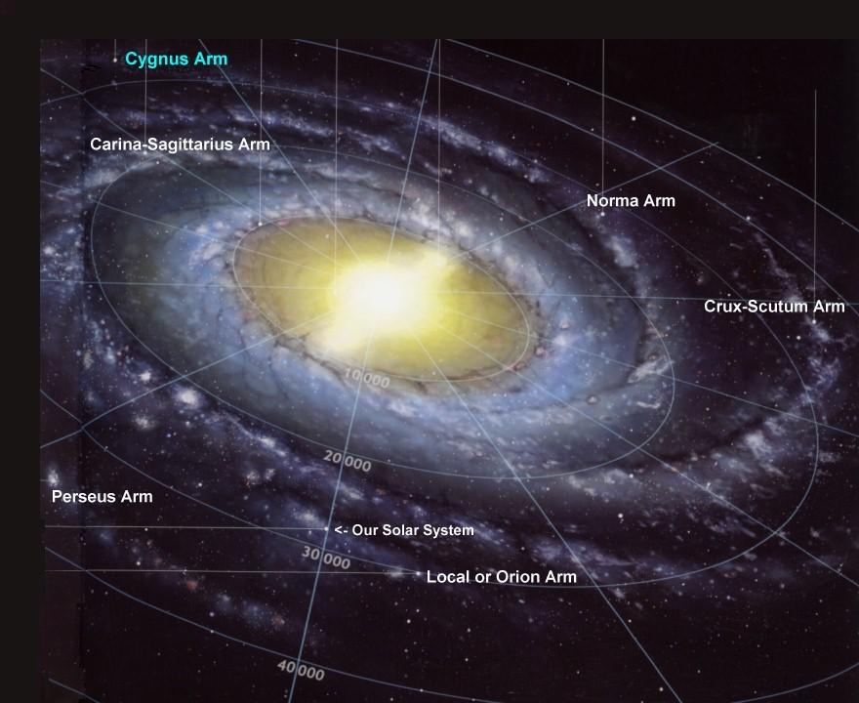
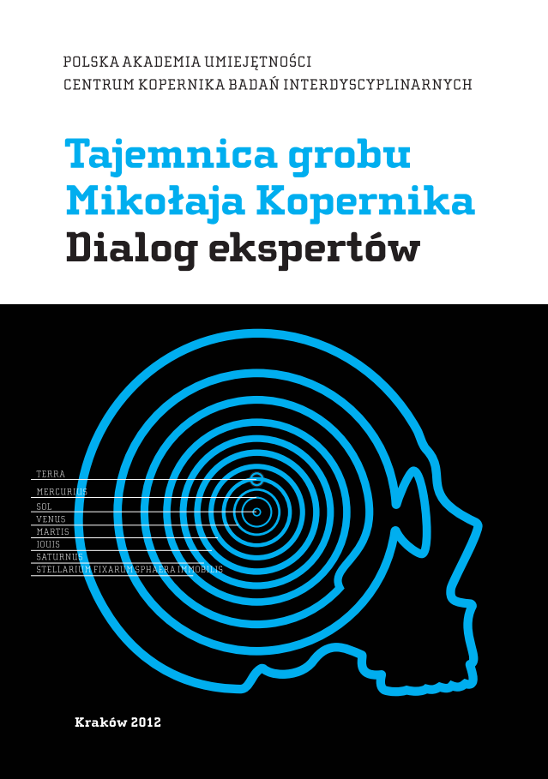
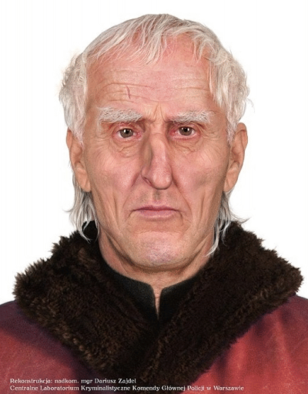

Slide 4
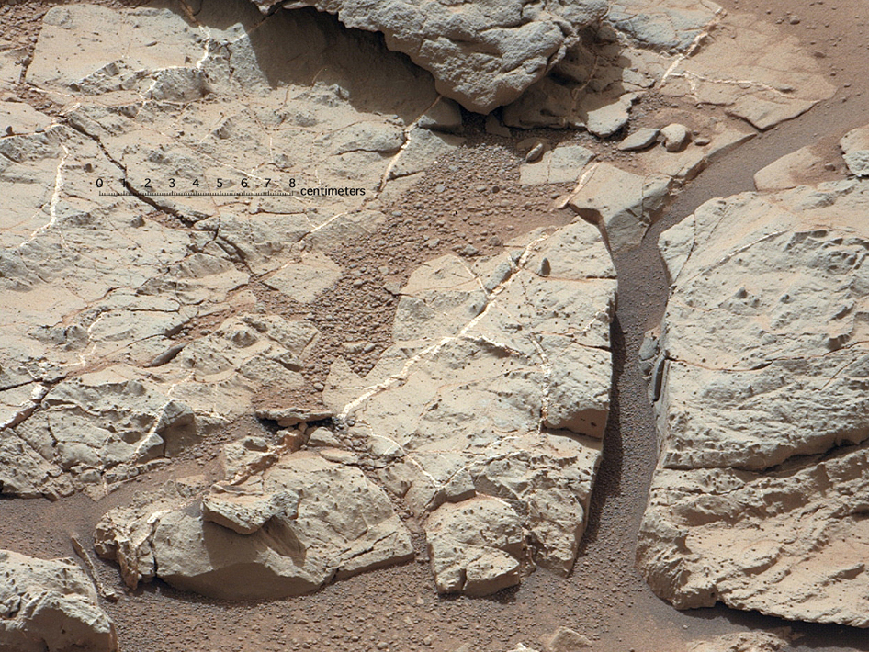

Slide 5
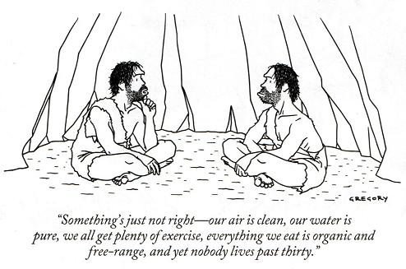
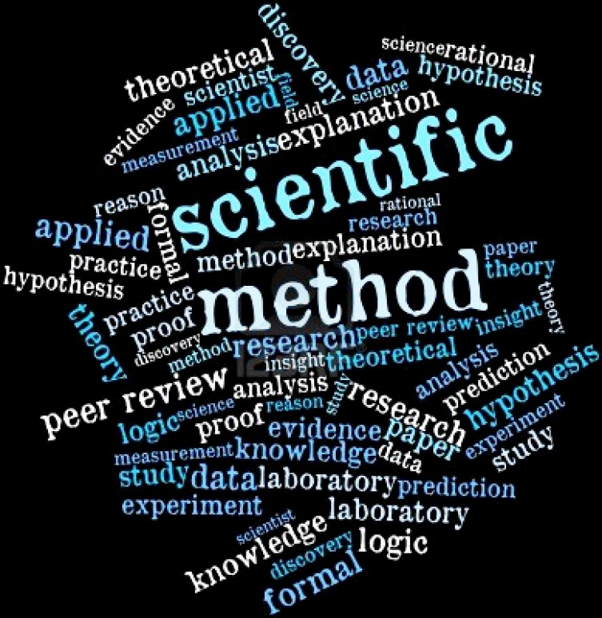
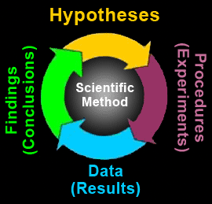
Metoda naukowa

Slide 6
dr hab. inż. Adam Walanus adamwalanus.pl
fizyk, pracujący na Wydziale Geologii Geofizyki i Ochrony Środowiska, AGH
specjalista analizy danych i metody radiowęglowej

Slide 7
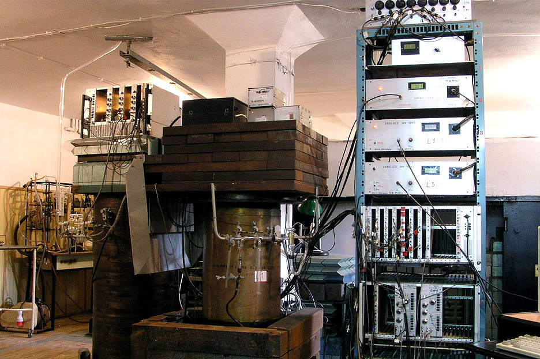

Slide 8
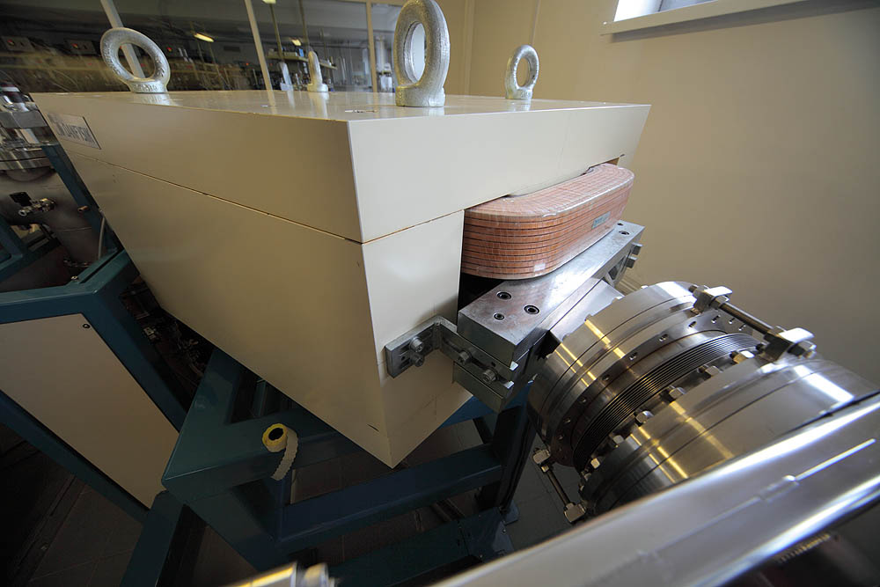

Slide 9
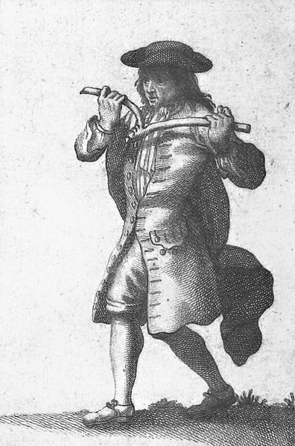
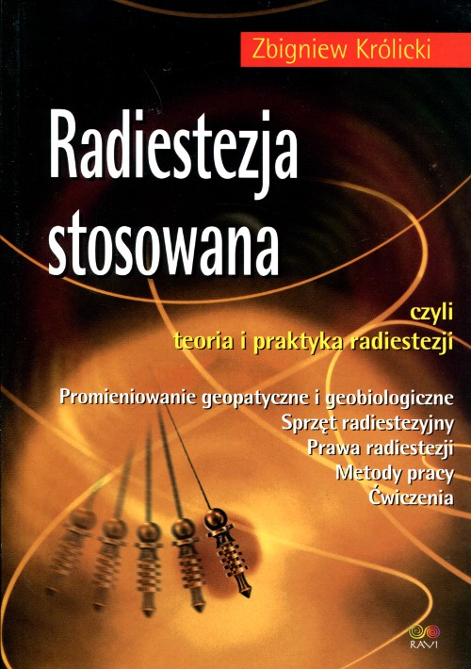
Naukowych prób wyjaśnienia radiestezji podjął się w Polsce zespół naukowców z Uniwersytetu im. Adama Mickiewicza w Poznaniu.
Prowadzone przez kilka lat badania w żaden sposób nie potwierdziły by radiestezja miała cokolwiek wspólnego z nauką w jej obecnym rozumieniu.
A 1948 study tested 58 dowsers' ability to detect water. None of them was more reliable than chance.[16] A 1979 review examined many controlled studies of dowsing for water, and found that none of them showed better than chance results.
More recently a study[17] was undertaken in Kassel, Germany, under the direction of the Gesellschaft zur Wissenschaftlichen Untersuchung von Parawissenschaften (GWUP) [Society for the Scientific Investigation of the Parasciences]. The three-day test of some 30 dowsers involved plastic pipes through which water flow could be controlled and directed. The pipes were buried 50 centimeters under a level field, the position of each marked on the surface with a colored strip. The dowsers had to tell whether water was running through each pipe. All the dowsers signed a statement agreeing this was a fair test of their abilities and that they expected a 100 percent success rate, however the results were no better than chance.
Wikipedia
Radiesteta – ilustracja z XVIII-wiecznej francuskiej książki o przesądach

Slide 10
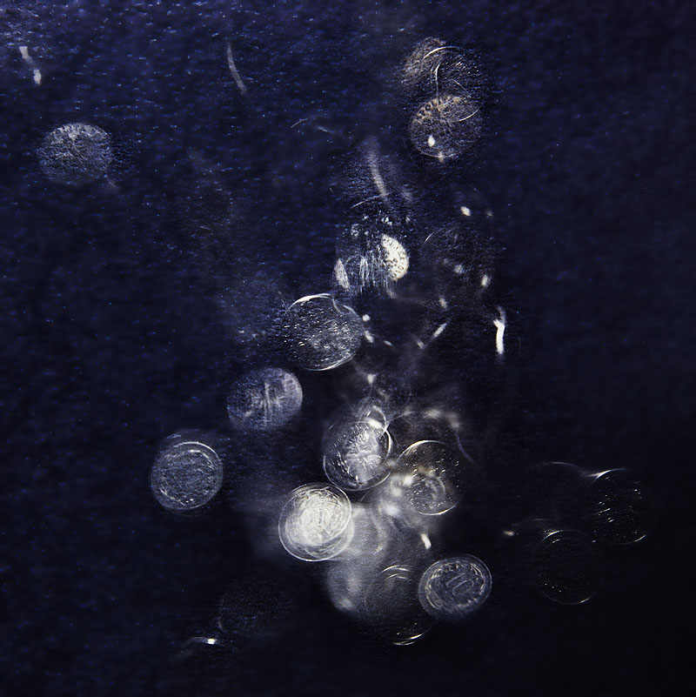
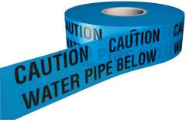
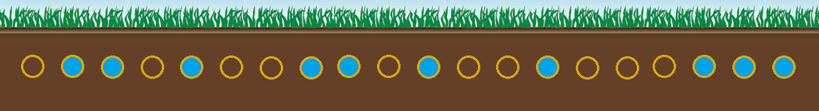
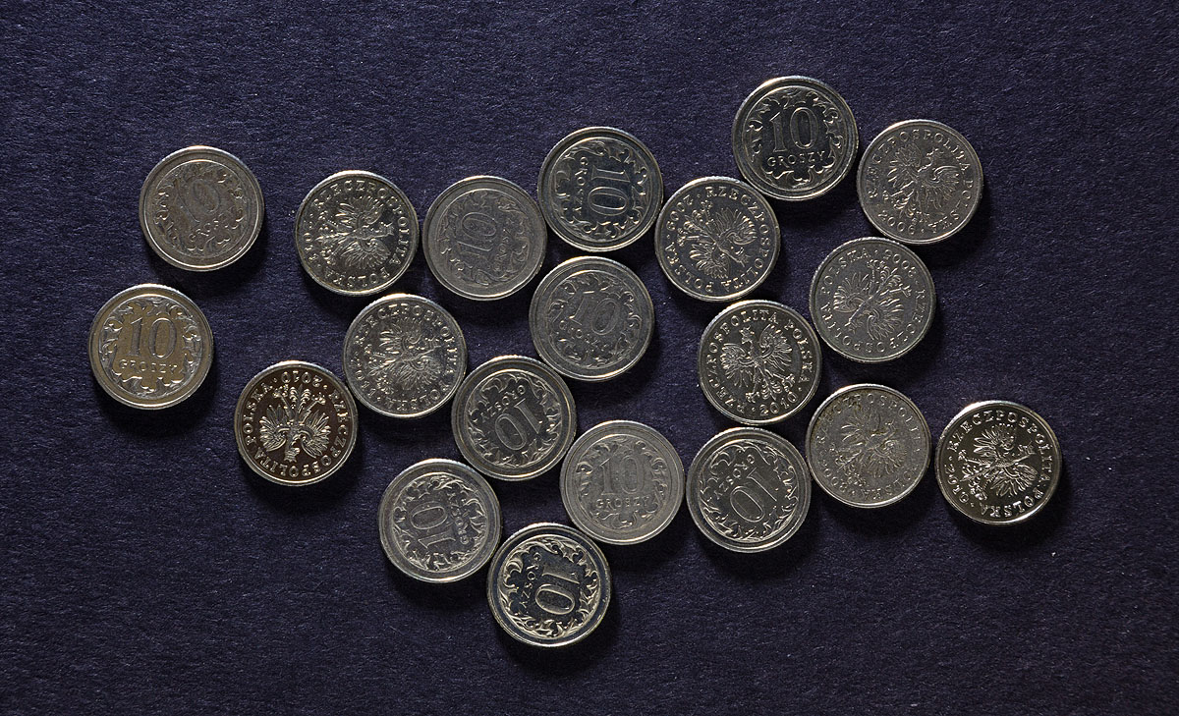

Slide 11
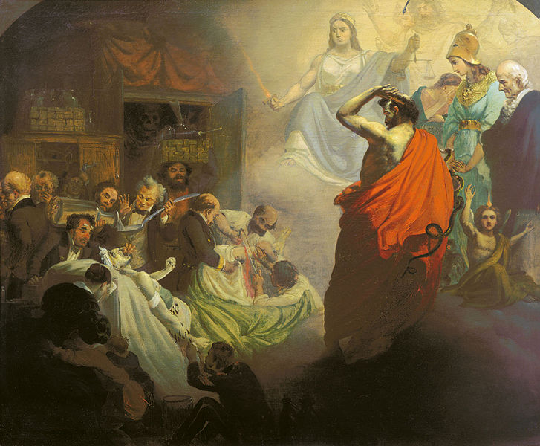
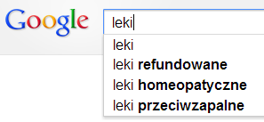
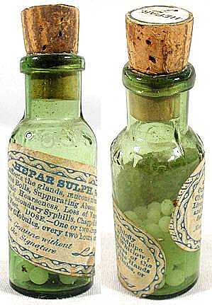

Slide 12
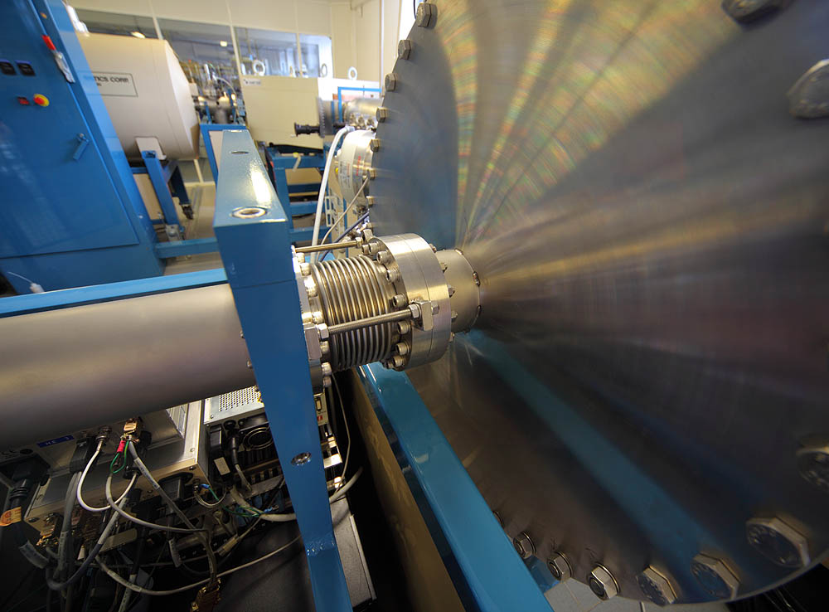
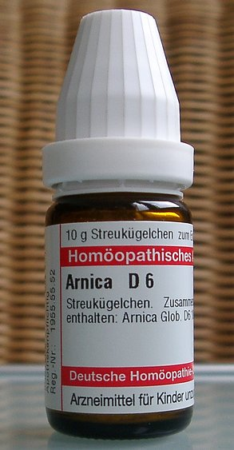

Slide 13
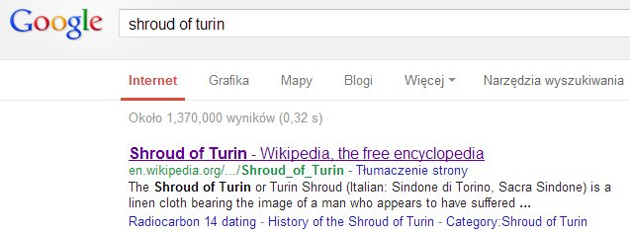
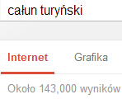
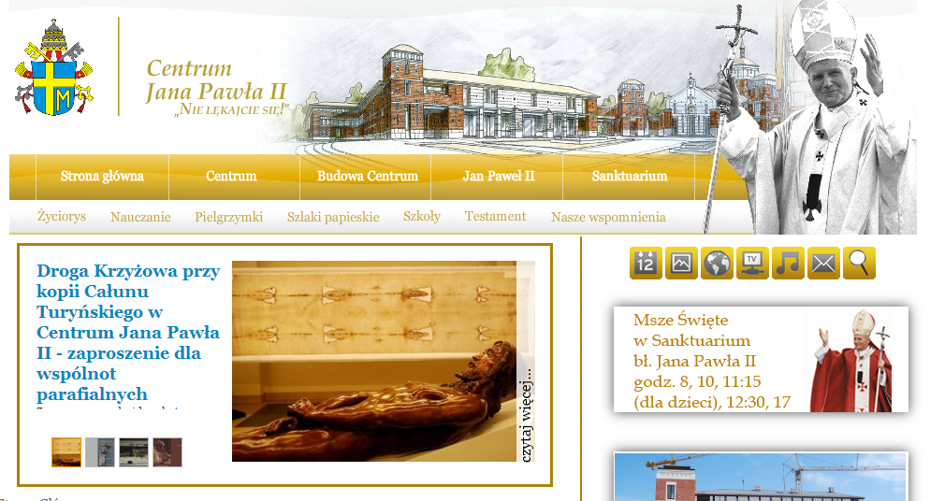
calun@janpawel2.pl

Slide 14
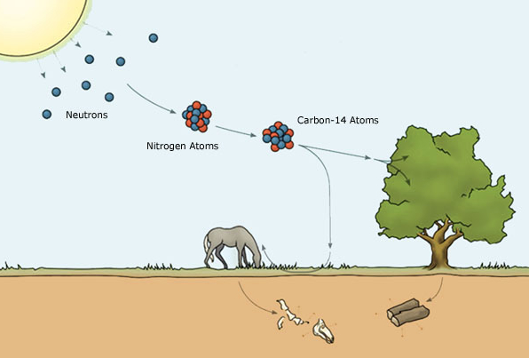

Slide 15
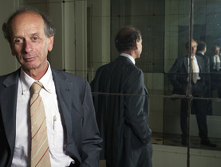
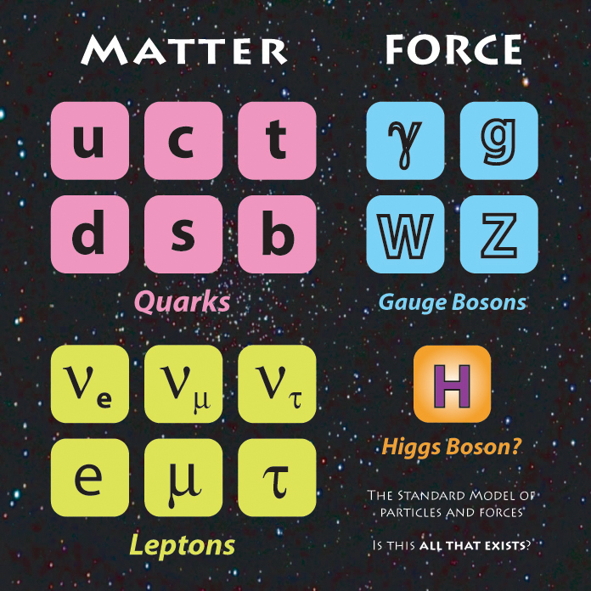
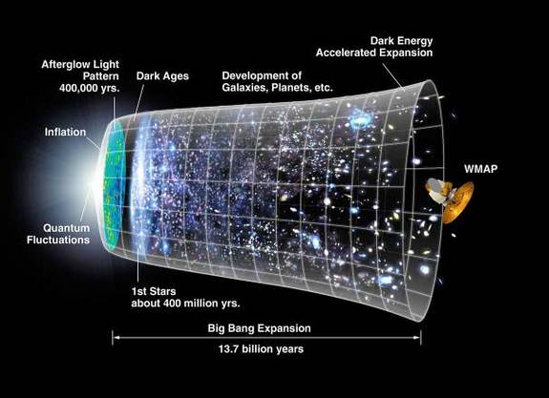
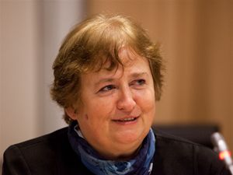
Michel Spiro
LHC, CERN and the two infinities
Maria Zakrzewska

Slide 16
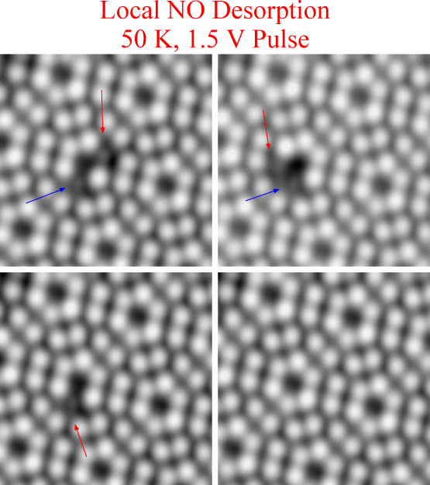
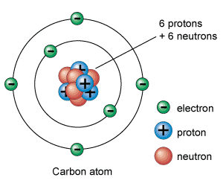
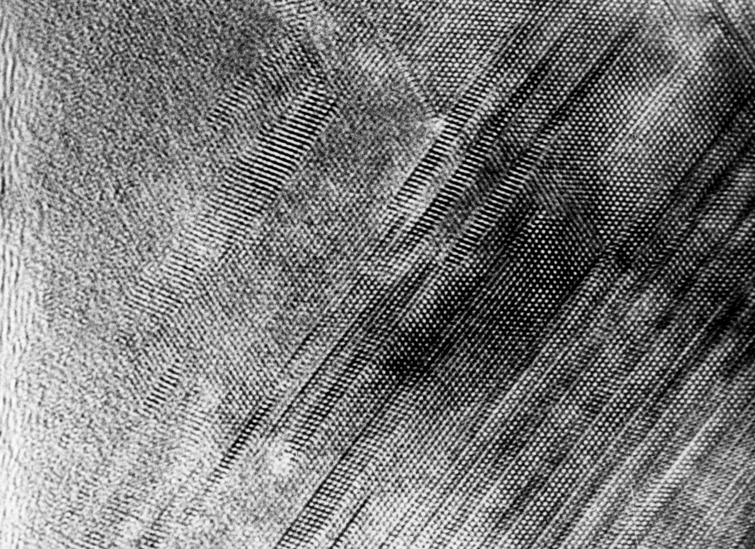
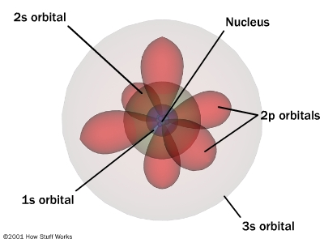
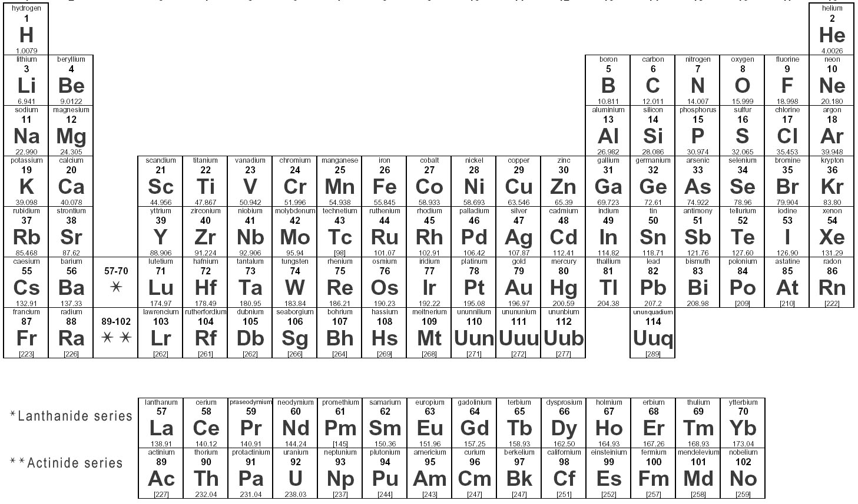

Slide 17
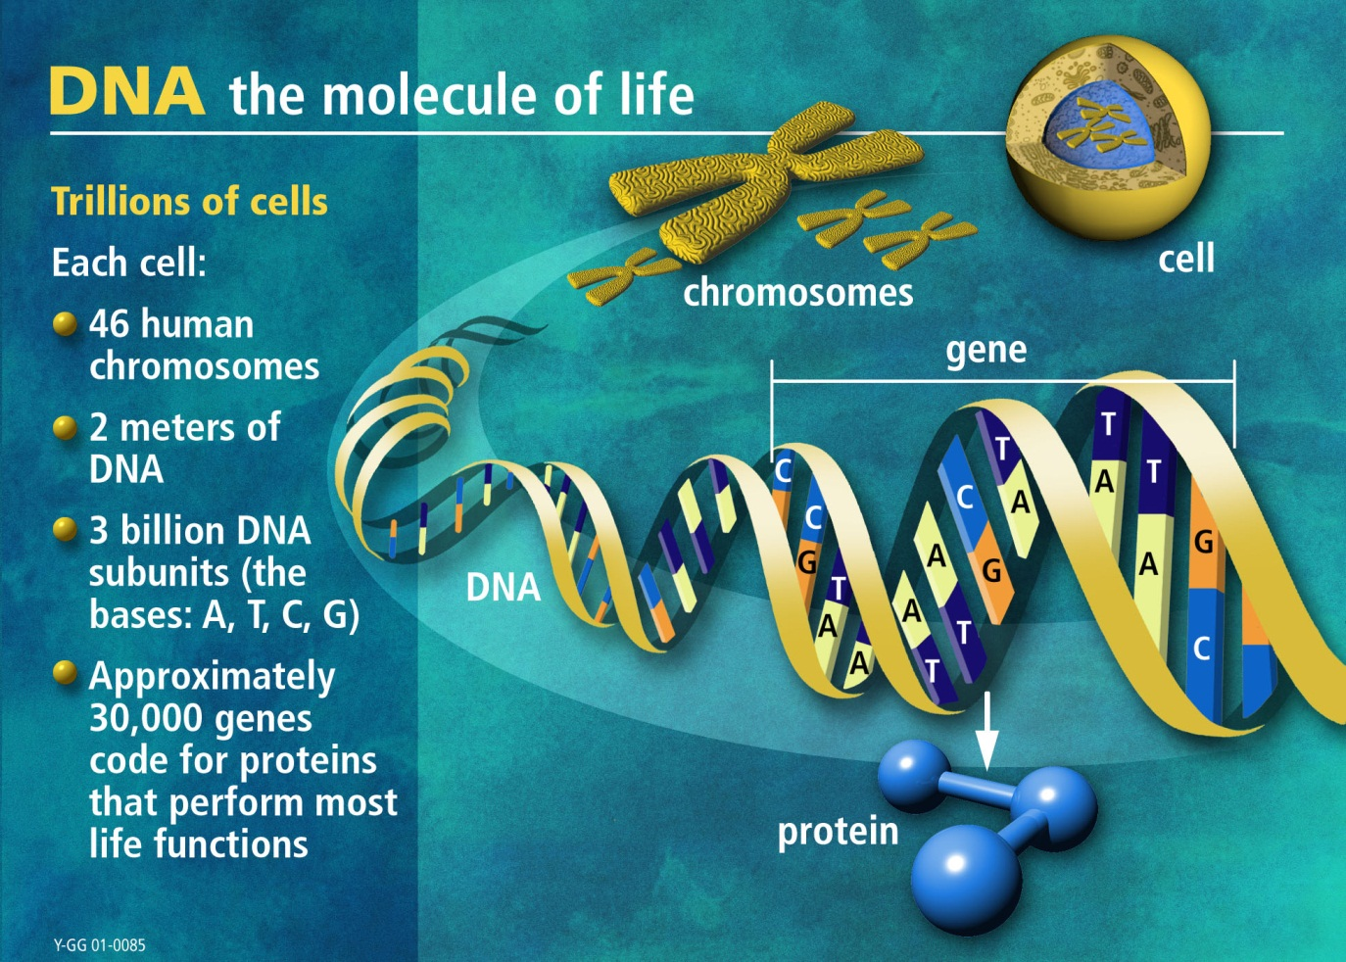
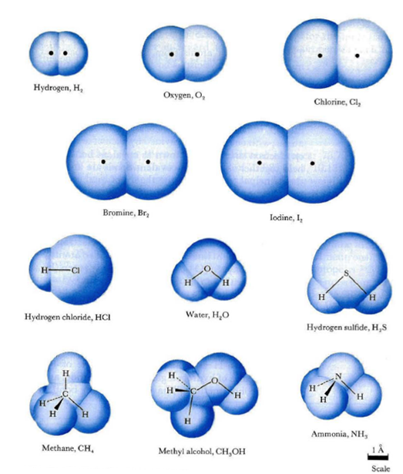

Slide 18
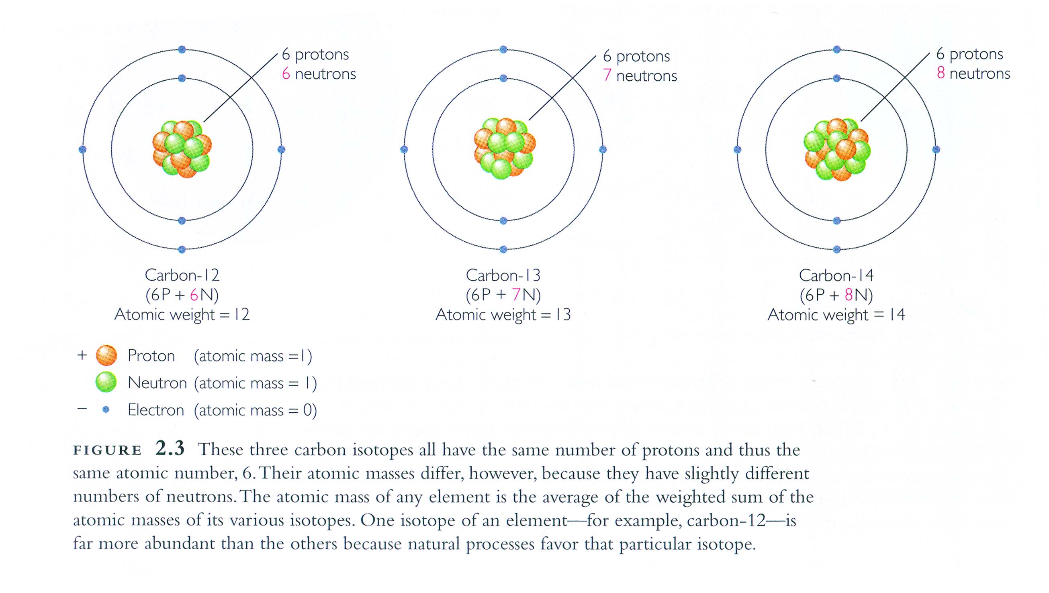

Slide 19
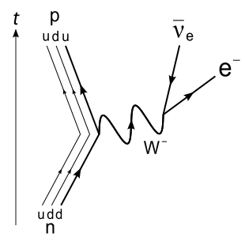
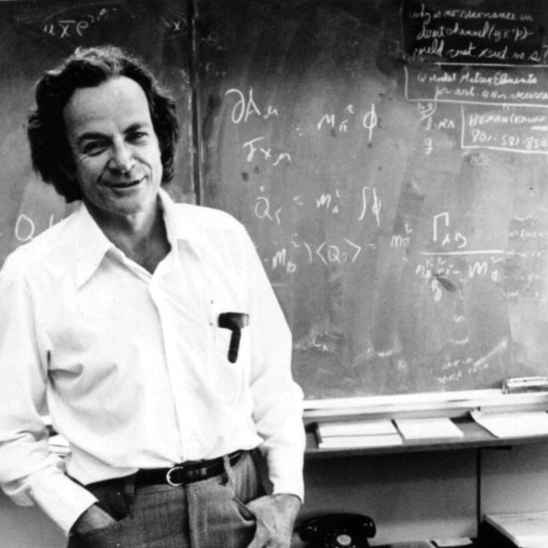
Richard Feynman

